Slide 1
CHỦ ĐỀ 3: ĐẠO ĐỨC, PHÁP LUẬT
VÀ VĂN HÓA TRONG MÔI TRƯỜNG SỐ.
Bài 4:MỘT SỐ VẤN ĐỀ PHÁP LÝ VỀ SỬ DỤNG DỊCH VỤ INTERNET (Tiết 2).
Trường: ……………………
GVSB: ……………………..
Email: ………………………

Slide 2

Khởi động

Slide 3


Cánh cụt về nhà
Chơi

Slide 4

TRÒ CHƠI: CÁNH CỤT VỀ NHÀ
Luật chơi:
- Có 8 chú chim cánh cụt đang muốn tìm đường về nhà. Chúng ta sẽ giúp chúng về nhà nhanh chóng bằng cách trả lời các câu hỏi.
Mỗi chú chim tương ứng với 1 câu hỏi. Trả lời đúng chú chim sẽ được về nhà. Trả lời sai bạn khác sẽ có quyền trả lời.

Slide 5







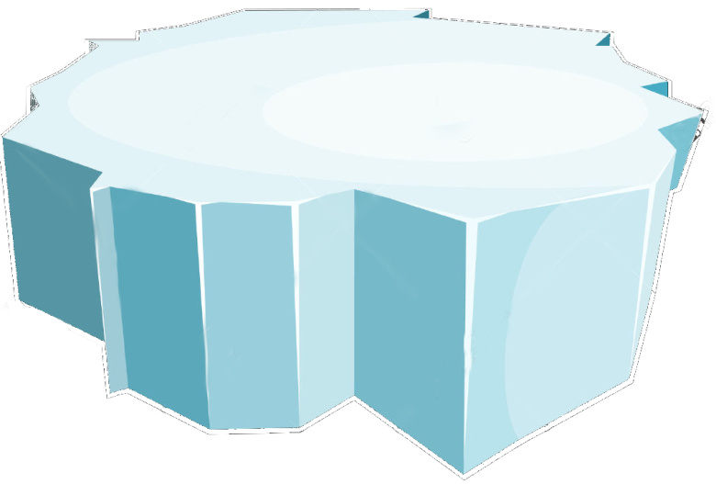
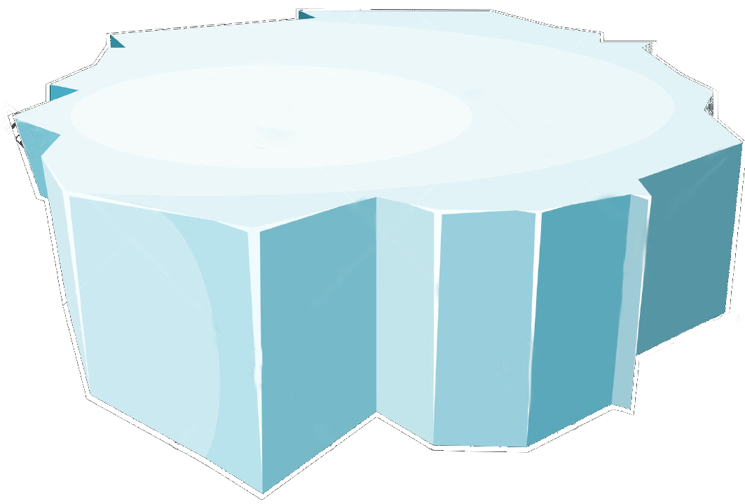



Yêu nước
Nhân ái
Chăm chỉ
Trung thực
Trách nhiệm
Sáng tạo
Nhiệt tình
Khiêm tốn

Slide 6




Câu 1. Công nghệ kỹ thuật số gây ra tình trạng "độc hại" này bằng cách nào?
A) Tăng cường giao tiếp xã hội
B) Cải thiện sức khỏe tinh thần
C) Gây ra căng thẳng và lo âu
D) Giảm áp lực làm việc
Đáp án: C

Slide 7

2. Tác động tiêu cực của công nghệ kỹ thuật số có thể dẫn đến gì trong xã hội?
A) Gây ra cô lập và xa lánh
B) Tăng cường sự kết nối và tương tác
C) Tạo ra môi trường làm việc tích cực
D) Thúc đẩy sự sáng tạo và đổi mới
Đáp án: A

Slide 8

Câu 3. Công nghệ kỹ thuật số có thể làm gì với sức khỏe tinh thần của con người?
A) Tăng cường trí óc và khả năng suy nghĩ sáng tạo.
B) Gây ra căng thẳng và suy giảm tinh thần
C) Tạo ra môi trường thú vị và kích thích
D) Nâng cao sự tự tin và lòng tự trọng
Đáp án: B

Slide 9

Câu 4. Tác động của công nghệ kỹ thuật số đối với môi trường sống có thể là gì?
A) Giảm ô nhiễm và bảo vệ môi trường
B) Tăng cường sử dụng nguồn lực và năng lượng
C) Giảm bớt khí thải và biến đổi khí hậu
D) Gây ra ô nhiễm điện tử và rác thải điện tử
Đáp án: D

Slide 10

Câu 5. Công nghệ kỹ thuật số có thể làm gì với khả năng tập trung của con người?
A) Tăng cường khả năng tập trung và chú ý
B) Khuyến khích sự sáng tạo và phát triển cá nhân
C) Giúp tăng cường trí óc và sự tương tác xã hội
D) Gây ra phân tâm và giảm hiệu suất
Đáp án: D

Slide 11

Câu 6: Tác động của công nghệ kỹ thuật số lên quan hệ gia đình có thể là gì?
A) Gây ra xung đột và xa cách
B) Tăng cường giao tiếp và kết nối trong gia đình
C) Tạo ra môi trường hòa hợp và yên bình
D) Thúc đẩy sự hiểu biết và sự đồng thuận
Đáp án: A

Slide 12

Câu 7. Công nghệ kỹ thuật số có ảnh hưởng như thế nào đến việc xử lý thông tin của con người?
A) Giúp cải thiện khả năng phân tích và suy luận
B) Tăng cường khả năng nhớ và ghi nhớ
C) Gây ra quá tải thông tin và khó khăn trong quản lý
D) Giảm áp lực trong quá trình xử lý thông tin
ĐÁP ÁN: C

Slide 13
Câu 8. Tác động của công nghệ kỹ thuật số đối với việc tiếp cận kiến thức và giáo dục có thể là gì?
A) Tăng cường sự tiện lợi và linh hoạt trong việc học
B) Gây ra thiếu chính xác và đa dạng trong nguồn thông tin
C) Nâng cao chất lượng giáo dục và kiến thức
D) Tạo ra môi trường học tập tích cực và trải nghiệm thú vị
Đáp án: B

Slide 14
Hình thành kiến thức

Slide 15
Bài 4: MỘT SỐ VẤN ĐỀ PHÁP LÝ VỀ SỬ DỤNG
DỊCH VỤ INTERNET
2. Sử dụng dịch vụ Internet đúng luật.
THẢO LUẬN NHÓM
- Nhóm 1+2: Tìm hiểu về những hành vi vi phạm pháp luật, trái đạo đức, thiếu văn hóa khi hoạt động trong môi trường số.
- Nhóm 3 + 4: Tìm hiểu nhà nước Việt Nam đã ban hành những Luật nào không được vi phạm pháp luật trong môi trường số.
- Nhóm 5 + 6 :Các hành vi cần tránh để sử dụng dịch vụ Internet đúng luật.

Slide 16
Bài 4: MỘT SỐ VẤN ĐỀ PHÁP LÝ VỀ SỬ DỤNG
DỊCH VỤ INTERNET
2. Sử dụng dịch vụ Internet đúng luật.
a) Những hành vi vi phạm pháp luật, trái đạo đức, thiếu văn hóa khi hoạt động trong môi trường số.
- Viết, đăng, chia sẻ nội dung sai sự thật, không phù hợp trên mạng xã hội.
- Làm lộ thông tin cá nhân, tổ chức gây ảnh hưởng xấu đến danh dự và uy tín của cá nhân, tổ chức.
- Gửi thư rác, tin nhắn rác.
- Sử dụng dữ liệu của người khác không xin phép.
- Sử dụng phần mềm không có bản quyền.
- Bắt nạt qua mạng.
- Lừa đảo qua mạng.
- Ứng xử thiếu văn hóa.

Slide 17
Bài 4: MỘT SỐ VẤN ĐỀ PHÁP LÝ VỀ SỬ DỤNG DỊCH VỤ INTERNET
2. Sử dụng dịch vụ Internet đúng luật.
a) Những hành vi vi phạm pháp luật, trái đạo đức, thiếu văn hóa khi hoạt động trong môi trường số.
- Năm 2006, Quốc hội ban hành Luật Công nghệ thông tin: Đăng tải, chia sẻ, bình luận thông tin có nội dung xuyên tạc, vu khống, xúc phạm người khác là hành vi bị nghiêm cấm theo điểm d khoản 2 Điều 12 Luật Công nghệ thông tin số 67/2006/QH11
- Năm 2013, Chính phủ ban hành Nghị định số 72/2013/NĐ-CP quy định chi tiết việc quản lí, cung cấp, sử dụng dịch vụ Internet, thông tin trên mạng, trò chơi điện tử trên mạng.
- Năm 2018, Quốc hội ban hành Luật An ninh mạng: đăng thông tin sai sự thật là một hành vi bị nghiêm cấm theo quy định ở điểm d mục 1 Điều 8 Luật An ninh mạng số 24/2018/QH14
- Năm 2020, Bấm nút Thích (Like), nút Chia sẻ (Share) hay bình luận một thông tin sai sự thật sẽ tạo ra các tương tác khiến thông tin đó xuất hiện nhiều hơn, phổ biến rộng hơn. Những hành vi đó đã tiếp tay cho việc lan truyền thông tin sai sự thật và sẽ bị xử phạt tiền từ 10.000.000 đồng đến 20.000.000 đồng theo điểm d khoản 1 Điều 101 Nghị định 15/2020/NĐ-CP

Slide 18
Bài 4: MỘT SỐ VẤN ĐỀ PHÁP LÝ VỀ SỬ DỤNG
DỊCH VỤ INTERNET
2. Sử dụng dịch vụ Internet đúng luật.
b) Sử dụng dịch vụ Internet đúng luật.
- Hành vi vi phạm pháp luật về an ninh quốc gia, trật tự, an toàn xã hội.
- Hành vi vi phạm quyền nhân thân, uy tín của cá nhân tổ chức.
- Hành vi vi phạm pháp luật liên quan đến sở hữu trí tuệ, sở hữu tài sản, đánh bạc.
- Hành vi vi phạm đến việc bảo đảm an toàn thông tin trên không gian mạng.
- Hành vi tuyên truyền, quảng cáo, giới thiệu sản phẩm, dịch vụ không phù hợp quy định của pháp luật, trái với thuần phong, mĩ tục, lối sống văn minh.
- Hành vi xuyên tạc lịch sử, phủ nhận thành tựu cách mạng, phá hoại khối đại đoàn kết dân tộc, xúc phạm hoặc phân biệt đối xử về tôn giáo, về giới, về chủng tộc, về vùng miền …

Slide 19
Bài 4: MỘT SỐ VẤN ĐỀ PHÁP LÝ VỀ SỬ DỤNG
DỊCH VỤ INTERNET
2. Sử dụng dịch vụ Internet đúng luật.
? (sgk – 19)
Hành vi nào sau đây khi hoạt động trong môi trường số không vi phạm pháp luật, trái đạo đức, thiếu văn hóa?
Đăng bài hoặc bình luận gây mâu thuẫn vùng miền .
Quảng cáo bán hàng hóa dịch vụ bị cấm.
Sử dụng trái phép tài khoản mạng của tổ chức, cá nhân khác.
Chia sẻ thông tin về lớp học ngôn ngữ lập trình trực tuyến.

Slide 20
Bài 4: MỘT SỐ VẤN ĐỀ PHÁP LÝ VỀ SỬ DỤNG
DỊCH VỤ INTERNET
2. Sử dụng dịch vụ Internet đúng luật.
? (sgk – 16)
2. Minh nhận được một liên kết lạ từ một bạn mới quen trên mạng yêu cầu chia sẻ liên kết này cho 5 bạn và truy cập liên kết để nhận được một phần quà là chiếc ba lô rất đẹp. Theo em, Minh có nên làm theo yêu cầu đó không? Vì sao?
Trả lời: Theo em là không vì Minh không biết liên kết đó có nội dung gì nên không nên chia sẻ.

Slide 21





Luyện tập

Slide 22
Bài 4: MỘT SỐ VẤN ĐỀ PHÁP LÝ VỀ SỬ DỤNG
DỊCH VỤ INTERNET
2. Sử dụng dịch vụ Internet đúng luật.
* Luyện tập (sgk – 19)
Em hãy cho biết những cách nào sau đây giúp em tránh được các tác động tiêu cực khi sử dụng công nghệ kĩ thuật số?
Không sử dụng các thiết bị số trong một thời gian dài và liên tục.
Không xem các video phản cảm.
Giảm thời gian dùng điện thoại để nói chuyện với gia đình.
Tham gia luyện tập thể dục thể thao.

Slide 23
Bài 4: MỘT SỐ VẤN ĐỀ PHÁP LÝ VỀ SỬ DỤNG
DỊCH VỤ INTERNET
2. Sử dụng dịch vụ Internet đúng luật.
*Luyện tập (sgk – 19)
2. Em hãy lấy ví dụ về một hành vi vi phạm pháp luật, một hành vi trái đạo đức khi hoạt động trong môi trường số.
Trả lời:
Hành vi vi phạm pháp luật: Đăng bài xuyên tạc lịch sử trên mạng xã hội.
Hành vi trái đạo đức: Đăng bài nói xấu bạn bè trên mạng xã hội.

Slide 24
Giải Grand Slam đầu tiên trong năm là giải nào?
A
Sông Bến Hải và sông Thạch Hãn nằm ở tỉnh nào?
C
Austrlia mở rộng
Wimbledon
Quảng Bình
Quảng Ninh
Roland Garos
Mỹ mở rộng
Quảng Trị
Quảng Ngãi
C
Cùng với Hà Nội T&T (vô địch V-League 2010), CLB u nào của Việt Nam tham dự AFC Cup 2011?
VẬN DỤNG
Trong các cây cầu sau, cầu nào là cầu xoay?
C
Hoàng Anh Gia Lai
SHB Đà Nẵng
* Vận dụng: (SGK – 19): Em hãy tìm hiểu các hành vi bị cấm trong Luật công nghệ thông tin số 27/2006/QH11 và Nghị định số 72/2013/NĐ-CP. Hai văn bản này giống và khác nhau như thế nào?
Cầu Thanh Trì
Cầu Thị Nại
Sông Lam Nghệ An
Becamex Bình Dương
Cầu Sông Hàn
Cầu Cần Thơ
D
AFC Asian Cup 2011 được tổ chức tại quốc gia nào?
Trả lời:
Đại Ngu là quốc hiệu của triều đại nào?
B
Giống nhau:
1. Mục đích chung: Cả hai văn bản đều nhằm mục đích quản lý và điều chỉnh việc sử dụng CNTT trong xã hội và kinh tế.
2. Quy định về hành vi bị cấm: Cả hai văn bản đều chứa các quy định về những hành vi bị cấm trong lĩnh vực CNTT, như vi phạm bí mật thông tin, xâm phạm quyền riêng tư, tấn công vào hệ thống thông tin, phát tán thông tin không đúng sự thật, và vi phạm quy định về bản quyền phần mềm, v.v.
Iraq
Hàn Quốc
Triều Ngô
Triều Hồ
Nhật Bản
Qatar
Các chúa Nguyễn
Nhà Tây Sơn
B
Đội nào lên ngôi vô địch AFC Asian Cup 2011 tổ chức tại Qatar?
A
Các vua Hùng đặt quốc hiệu nước ta là gì?
Uzbekistan
Nhật Bản
Văn Lang
Âu Lạc
Hàn Quốc
Australia
Vạn Xuân
Đại Việt
A
Ai là nhạc sĩ Việt Nam đầu tiên viết opera với tác phẩm “Cô sao” và sau đó là “Người tạc tượng”?
An Dương Vương đặt quốc hiệu nước ta là gì?
D
Đỗ Nhuận
Hoàng Vân
Đại Việt
Vạn Xuân
Trần Hoàn
Trọng Đài
Đại Cồ Việt
Âu Lạc
A
NHÓM ỨNG DỤNG CÔNG NGHỆ THÔNG TIN VÀO DẠY HỌC VÀ QUẢN LÝ CÓ MẤY ADMIN
2
3
4
1
B
12
S
D
S
s
C
13
S
s
D
s
B
14
S
D
S
s
B
15
D
s
S
s
B
16
S
s
D
s
B
19
B
17
S
D
S
D
S
s
S
s
18
20
A
A
D
s
D
s
S
s
S
s

Slide 25
Giải Grand Slam đầu tiên trong năm là giải nào?
A
Sông Bến Hải và sông Thạch Hãn nằm ở tỉnh nào?
C
Austrlia mở rộng
Wimbledon
Quảng Bình
Quảng Ninh
Roland Garos
Mỹ mở rộng
Quảng Trị
Quảng Ngãi
C
Cùng với Hà Nội T&T (vô địch V-League 2010), CLB u nào của Việt Nam tham dự AFC Cup 2011?
VẬN DỤNG
Trong các cây cầu sau, cầu nào là cầu xoay?
C
Hoàng Anh Gia Lai
SHB Đà Nẵng
* Vận dụng: (SGK – 19): Em hãy tìm hiểu các hành vi bị cấm trong Luật công nghệ thông tin số 27/2006/QH11 và Nghị định số 72/2013/NĐ-CP. Hai văn bản này giống và khác nhau như thế nào?
Cầu Thanh Trì
Cầu Thị Nại
Sông Lam Nghệ An
Becamex Bình Dương
Cầu Sông Hàn
Cầu Cần Thơ
D
AFC Asian Cup 2011 được tổ chức tại quốc gia nào?
Trả lời:
Đại Ngu là quốc hiệu của triều đại nào?
B
Khác nhau:
1. Phạm vi ứng dụng: Luật Công nghệ thông tin (CNTT) số 67/2006/QH11 được ban hành trước Nghị định số 72/2013/NĐ-CP và có phạm vi ứng dụng rộng hơn, áp dụng cho tất cả các tổ chức, cá nhân có liên quan đến việc sử dụng CNTT. Trong khi đó, Nghị định số 72/2013/NĐ-CP hướng đến việc điều chỉnh cụ thể hơn một số vấn đề liên quan đến internet và dịch vụ trực tuyến.
Iraq
Hàn Quốc
Triều Ngô
Triều Hồ
Nhật Bản
Qatar
Các chúa Nguyễn
Nhà Tây Sơn
B
Đội nào lên ngôi vô địch AFC Asian Cup 2011 tổ chức tại Qatar?
A
Các vua Hùng đặt quốc hiệu nước ta là gì?
Uzbekistan
Nhật Bản
Văn Lang
Âu Lạc
Hàn Quốc
Australia
Vạn Xuân
Đại Việt
A
Ai là nhạc sĩ Việt Nam đầu tiên viết opera với tác phẩm “Cô sao” và sau đó là “Người tạc tượng”?
An Dương Vương đặt quốc hiệu nước ta là gì?
D
Đỗ Nhuận
Hoàng Vân
Đại Việt
Vạn Xuân
Trần Hoàn
Trọng Đài
Đại Cồ Việt
Âu Lạc
A
NHÓM ỨNG DỤNG CÔNG NGHỆ THÔNG TIN VÀO DẠY HỌC VÀ QUẢN LÝ CÓ MẤY ADMIN
2
3
4
1
B
12
S
D
S
s
C
13
S
s
D
s
B
14
S
D
S
s
B
15
D
s
S
s
B
16
S
s
D
s
B
19
B
17
S
D
S
D
S
s
S
s
18
20
A
A
D
s
D
s
S
s
S
s

Slide 26
Giải Grand Slam đầu tiên trong năm là giải nào?
A
Sông Bến Hải và sông Thạch Hãn nằm ở tỉnh nào?
C
Austrlia mở rộng
Wimbledon
Quảng Bình
Quảng Ninh
Roland Garos
Mỹ mở rộng
Quảng Trị
Quảng Ngãi
C
Cùng với Hà Nội T&T (vô địch V-League 2010), CLB u nào của Việt Nam tham dự AFC Cup 2011?
VẬN DỤNG
Trong các cây cầu sau, cầu nào là cầu xoay?
C
Hoàng Anh Gia Lai
SHB Đà Nẵng
* Vận dụng: (SGK – 19): Em hãy tìm hiểu các hành vi bị cấm trong Luật công nghệ thông tin số 27/2006/QH11 và Nghị định số 72/2013/NĐ-CP. Hai văn bản này giống và khác nhau như thế nào?
Cầu Thanh Trì
Cầu Thị Nại
Sông Lam Nghệ An
Becamex Bình Dương
Cầu Sông Hàn
Cầu Cần Thơ
D
AFC Asian Cup 2011 được tổ chức tại quốc gia nào?
Trả lời:
Đại Ngu là quốc hiệu của triều đại nào?
B
Khác nhau:
2. Cụ thể hóa quy định: Nghị định số 72/2013/NĐ-CP thường đi sâu vào việc cụ thể hóa và hướng dẫn thực hiện các quy định được nêu trong Luật CNTT số 67/2006/QH11.
3. Cập nhật: Nghị định số 72/2013/NĐ-CP được ban hành sau và có tính cập nhật hơn so với Luật CNTT số 67/2006/QH11, do đó nó có thể chứa các điều chỉnh mới nhất về quản lý và sử dụng CNTT.
Iraq
Hàn Quốc
Triều Ngô
Triều Hồ
Nhật Bản
Qatar
Các chúa Nguyễn
Nhà Tây Sơn
B
Đội nào lên ngôi vô địch AFC Asian Cup 2011 tổ chức tại Qatar?
A
Các vua Hùng đặt quốc hiệu nước ta là gì?
Uzbekistan
Nhật Bản
Văn Lang
Âu Lạc
Hàn Quốc
Australia
Vạn Xuân
Đại Việt
A
Ai là nhạc sĩ Việt Nam đầu tiên viết opera với tác phẩm “Cô sao” và sau đó là “Người tạc tượng”?
An Dương Vương đặt quốc hiệu nước ta là gì?
D
Đỗ Nhuận
Hoàng Vân
Đại Việt
Vạn Xuân
Trần Hoàn
Trọng Đài
Đại Cồ Việt
Âu Lạc
A
NHÓM ỨNG DỤNG CÔNG NGHỆ THÔNG TIN VÀO DẠY HỌC VÀ QUẢN LÝ CÓ MẤY ADMIN
2
3
4
1
B
12
S
D
S
s
C
13
S
s
D
s
B
14
S
D
S
s
B
15
D
s
S
s
B
16
S
s
D
s
B
19
B
17
S
D
S
D
S
s
S
s
18
20
A
A
D
s
D
s
S
s
S
s

Slide 27
Giải Grand Slam đầu tiên trong năm là giải nào?
A
Sông Bến Hải và sông Thạch Hãn nằm ở tỉnh nào?
C
Austrlia mở rộng
Wimbledon
Quảng Bình
Quảng Ninh
Roland Garos
Mỹ mở rộng
Quảng Trị
Quảng Ngãi
C
Cùng với Hà Nội T&T (vô địch V-League 2010), CLB u nào của Việt Nam tham dự AFC Cup 2011?
VẬN DỤNG
Trong các cây cầu sau, cầu nào là cầu xoay?
C
Hoàng Anh Gia Lai
SHB Đà Nẵng
Trò chơi: “Tìm từ khóa”
Cầu Thanh Trì
Cầu Thị Nại
Sông Lam Nghệ An
Becamex Bình Dương
Luật chơi: Có 10 từ khóa trong thời gian 5 phút nhóm nào tìm đủ từ khóa trước nhóm đó giành 5 điểm.
- Trong thời gian 3p dựa vào các từ khóa tổng kết nội dung bài học, nhóm nào tổng kết đầy đủ dễ nhớ nhất được 5 điểm.
- Đội chiến thắng là đội có tổng điểm cao nhất ở cả 2 vòng thi.
Cầu Sông Hàn
Cầu Cần Thơ
D
AFC Asian Cup 2011 được tổ chức tại quốc gia nào?
Đại Ngu là quốc hiệu của triều đại nào?
B
Iraq
Hàn Quốc
Triều Ngô
Triều Hồ
Nhật Bản
Qatar
Các chúa Nguyễn
Nhà Tây Sơn
B
Đội nào lên ngôi vô địch AFC Asian Cup 2011 tổ chức tại Qatar?
A
Các vua Hùng đặt quốc hiệu nước ta là gì?
Uzbekistan
Nhật Bản
Văn Lang
Âu Lạc
Hàn Quốc
Australia
Vạn Xuân
Đại Việt
A
Ai là nhạc sĩ Việt Nam đầu tiên viết opera với tác phẩm “Cô sao” và sau đó là “Người tạc tượng”?
An Dương Vương đặt quốc hiệu nước ta là gì?
D
Đỗ Nhuận
Hoàng Vân
Đại Việt
Vạn Xuân
Trần Hoàn
Trọng Đài
Đại Cồ Việt
Âu Lạc
A
NHÓM ỨNG DỤNG CÔNG NGHỆ THÔNG TIN VÀO DẠY HỌC VÀ QUẢN LÝ CÓ MẤY ADMIN
2
3
4
1
B
12
S
D
S
s
C
13
S
s
D
s
B
14
S
D
S
s
B
15
D
s
S
s
B
16
S
s
D
s
B
19
B
17
S
D
S
D
S
s
S
s
18
20
A
A
D
s
D
s
S
s
S
s

Slide 28
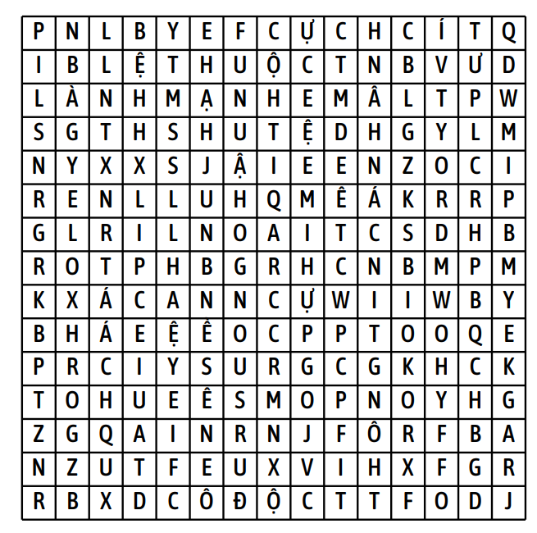
Giải Grand Slam đầu tiên trong năm là giải nào?
A
Sông Bến Hải và sông Thạch Hãn nằm ở tỉnh nào?
C
Austrlia mở rộng
Wimbledon
Quảng Bình
Quảng Ninh
Roland Garos
Mỹ mở rộng
Quảng Trị
Quảng Ngãi
C
Cùng với Hà Nội T&T (vô địch V-League 2010), CLB u nào của Việt Nam tham dự AFC Cup 2011?
VẬN DỤNG
Trong các cây cầu sau, cầu nào là cầu xoay?
C
Hoàng Anh Gia Lai
SHB Đà Nẵng
Trò chơi: “Tìm từ khóa”
Cầu Thanh Trì
Cầu Thị Nại
Sông Lam Nghệ An
Becamex Bình Dương
Cầu Sông Hàn
Cầu Cần Thơ
D
AFC Asian Cup 2011 được tổ chức tại quốc gia nào?
Đại Ngu là quốc hiệu của triều đại nào?
B
Iraq
Hàn Quốc
Triều Ngô
Triều Hồ
Nhật Bản
Qatar
Các chúa Nguyễn
Nhà Tây Sơn
B
Đội nào lên ngôi vô địch AFC Asian Cup 2011 tổ chức tại Qatar?
A
Các vua Hùng đặt quốc hiệu nước ta là gì?
Uzbekistan
Nhật Bản
Văn Lang
Âu Lạc
Hàn Quốc
Australia
Vạn Xuân
Đại Việt
A
Ai là nhạc sĩ Việt Nam đầu tiên viết opera với tác phẩm “Cô sao” và sau đó là “Người tạc tượng”?
An Dương Vương đặt quốc hiệu nước ta là gì?
D
Đỗ Nhuận
Hoàng Vân
Đại Việt
Vạn Xuân
Trần Hoàn
Trọng Đài
Đại Cồ Việt
Âu Lạc
A
NHÓM ỨNG DỤNG CÔNG NGHỆ THÔNG TIN VÀO DẠY HỌC VÀ QUẢN LÝ CÓ MẤY ADMIN
2
3
4
1
B
12
S
D
S
s
C
13
S
s
D
s
B
14
S
D
S
s
B
15
D
s
S
s
B
16
S
s
D
s
B
19
B
17
S
D
S
D
S
s
S
s
18
20
A
A
D
s
D
s
S
s
S
s

Slide 29
Giải Grand Slam đầu tiên trong năm là giải nào?
A
Sông Bến Hải và sông Thạch Hãn nằm ở tỉnh nào?
C
Austrlia mở rộng
Wimbledon
Quảng Bình
Quảng Ninh
Roland Garos
Mỹ mở rộng
Quảng Trị
Quảng Ngãi
C
Cùng với Hà Nội T&T (vô địch V-League 2010), CLB u nào của Việt Nam tham dự AFC Cup 2011?
VẬN DỤNG
Trong các cây cầu sau, cầu nào là cầu xoay?
C
Hoàng Anh Gia Lai
SHB Đà Nẵng
Trò chơi: “Tìm từ khóa”
Cầu Thanh Trì
Cầu Thị Nại
Sông Lam Nghệ An
Becamex Bình Dương
Từ khóa: TÍCH CỰC, TIÊU CỰC, NGHIỆN GAME, LỆ THUỘC, CÔ ĐỘC, QUYỀN RIÊNG TƯ, THÔNG TIN CÁ NHÂN, TRÁCH NHIỆM, LÀNH MẠNH, PHÁP LUẬT
Cầu Sông Hàn
Cầu Cần Thơ
D
AFC Asian Cup 2011 được tổ chức tại quốc gia nào?
Đại Ngu là quốc hiệu của triều đại nào?
B
Iraq
Hàn Quốc
Triều Ngô
Triều Hồ
Nhật Bản
Qatar
Các chúa Nguyễn
Nhà Tây Sơn
B
Đội nào lên ngôi vô địch AFC Asian Cup 2011 tổ chức tại Qatar?
A
Các vua Hùng đặt quốc hiệu nước ta là gì?
Uzbekistan
Nhật Bản
Văn Lang
Âu Lạc
Hàn Quốc
Australia
Vạn Xuân
Đại Việt
A
Ai là nhạc sĩ Việt Nam đầu tiên viết opera với tác phẩm “Cô sao” và sau đó là “Người tạc tượng”?
An Dương Vương đặt quốc hiệu nước ta là gì?
D
Đỗ Nhuận
Hoàng Vân
Đại Việt
Vạn Xuân
Trần Hoàn
Trọng Đài
Đại Cồ Việt
Âu Lạc
A
NHÓM ỨNG DỤNG CÔNG NGHỆ THÔNG TIN VÀO DẠY HỌC VÀ QUẢN LÝ CÓ MẤY ADMIN
2
3
4
1
B
12
S
D
S
s
C
13
S
s
D
s
B
14
S
D
S
s
B
15
D
s
S
s
B
16
S
s
D
s
B
19
B
17
S
D
S
D
S
s
S
s
18
20
A
A
D
s
D
s
S
s
S
s

Slide 30

延迟符
At
Home
* Về nhà xem lại nội dung đã học.
*Hoàn thiện kiến thức trọng tâm theo sơ đồ tư duy.
*Đọc trước bài sau.
-

